Slide 1
Финансовый апгрейд:
перезагрузка вашего бюджета

Slide 2
Проблемное задание
Иван хочет купить новый ноутбук стоимостью 60000 рублей. Он заглянул в свою копилку, посчитал сбережения в размере 20000 рублей и записал эту сумму в блокнот. Его ежемесячный доход составляет 40000 рублей. Эту сумму тоже записал в блокнот. Затем принялся вспоминать на какие продукты, вещи и услуги он тратит деньги. Выписав большой список и проведя расчеты пришел к выводу, что его расходы на жизнь составили 25000 рублей.
Вопрос: Сможет ли Иван накопить оставшуюся сумму на ноутбук за 3 месяца?

Slide 3
Бюджет - это план доходов и расходов за определенный период: месяц, полгода, год и т.д.
Доход - это денежные средства, которые человек или организация получает в результате своей деятельности или от других источников.
Расход - это денежные средства, которые человек или организация тратит на удовлетворение своих потребностей и достижение целей.

Slide 4
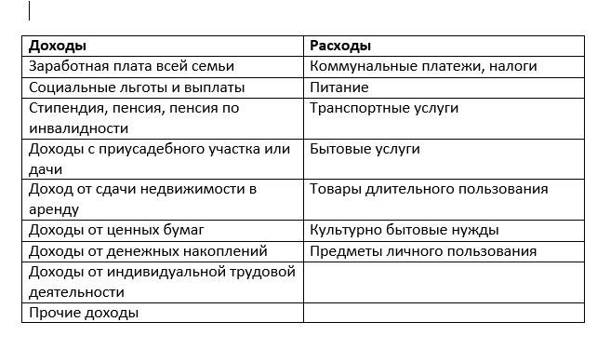

Slide 5
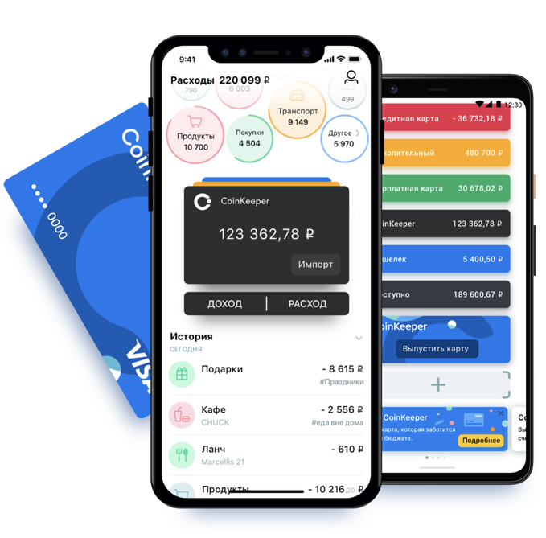
Зачем использовать финансовые приложения и онлайн-сервисы?
Удобство и доступность
Автоматизация учета доходов и расходов
Визуализация финансовых данных
Интеграция с банковскими счетами и картами

Slide 6
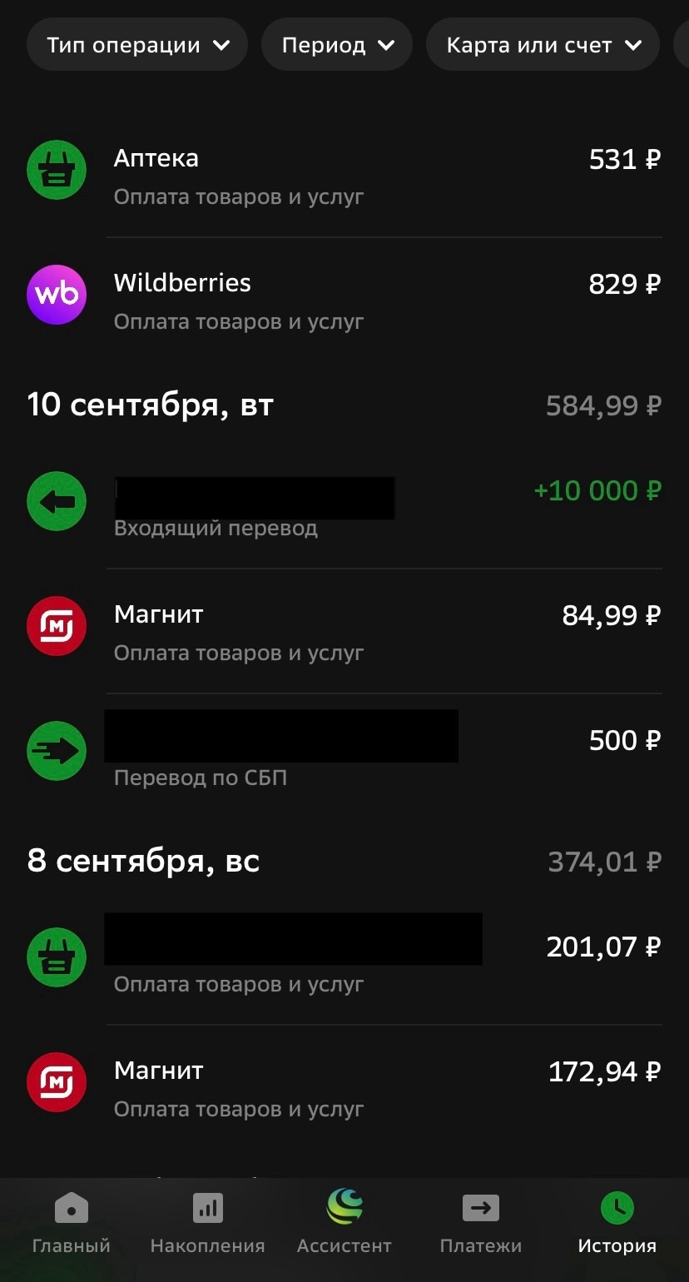
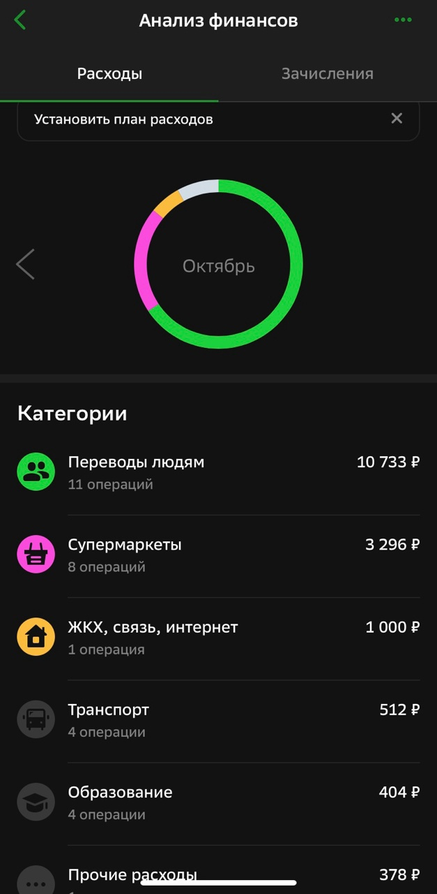
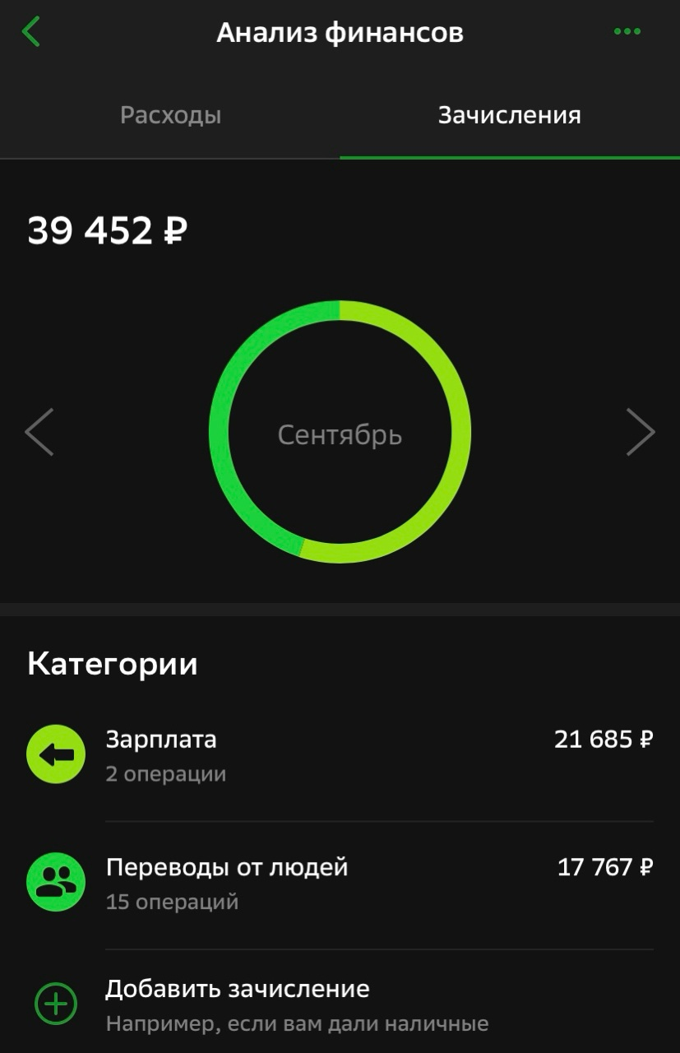
Просмотр и анализ расходов
Анализ финансовых данных

Slide 7
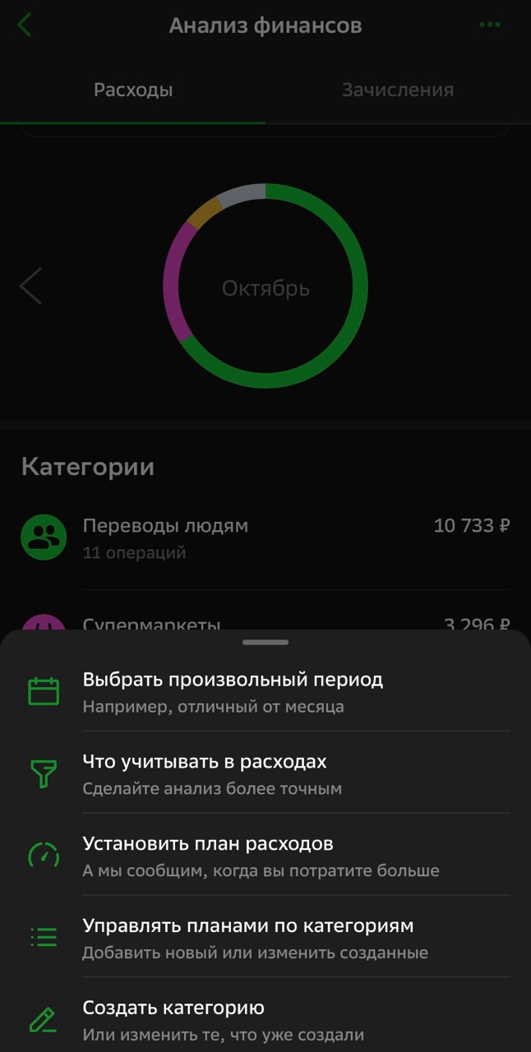
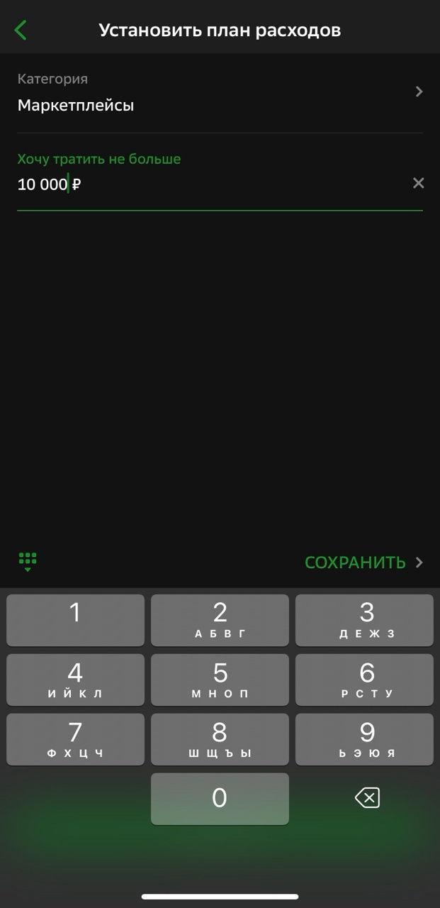
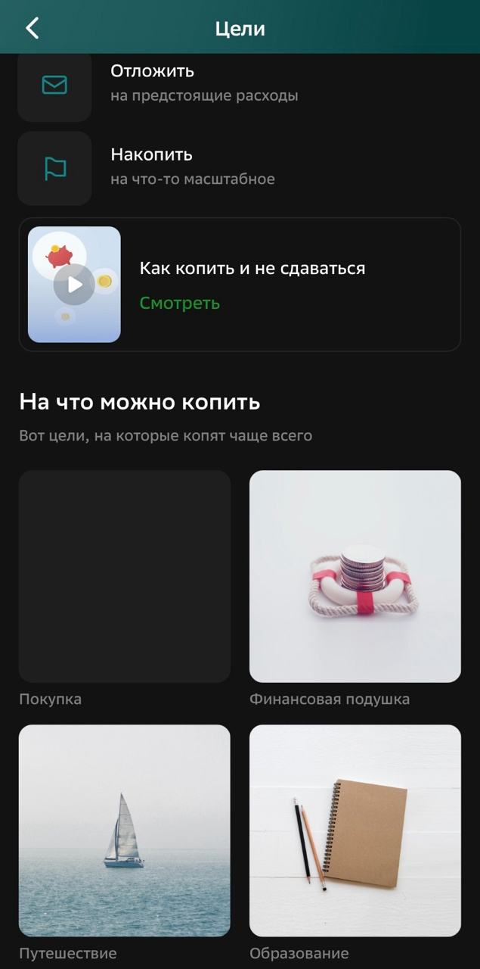
Категоризация расходов
Установка финансовых целей

Slide 8
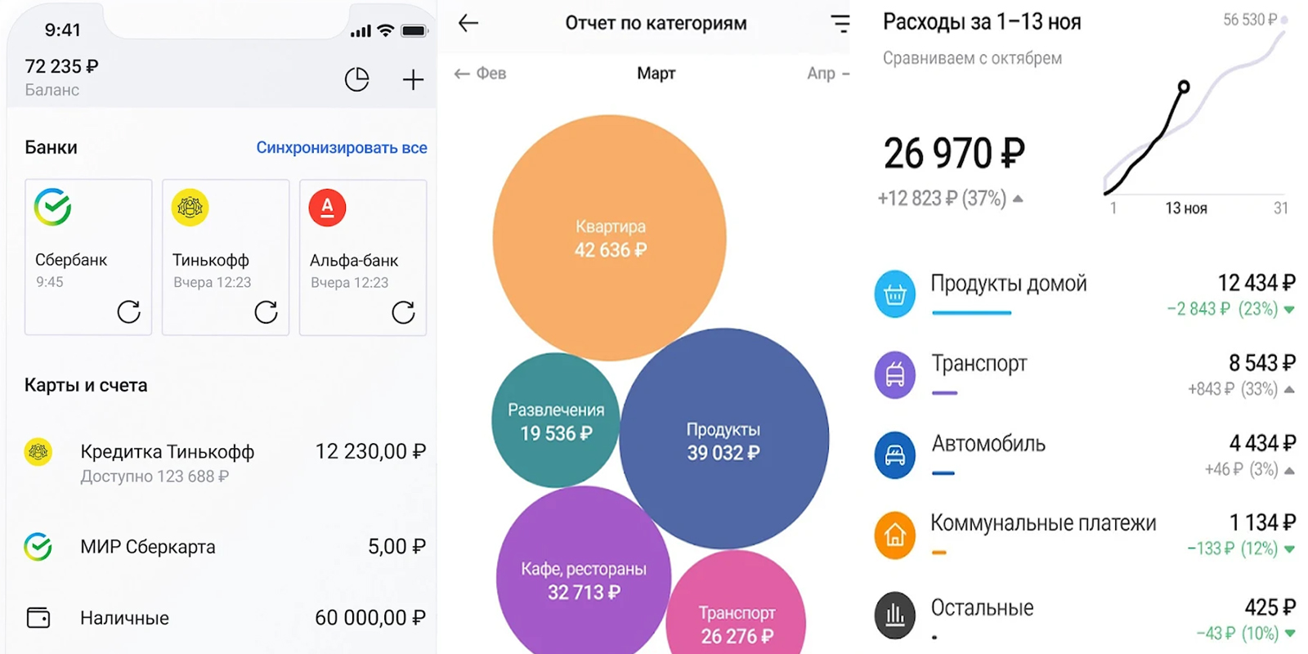

Slide 9
Для чего и как нужно планировать бюджет?

